Slide 1
RESEARCH BACKGROUND
DEEP CAUSAL REPRESENTATION LEARNING FOR
UNSUPERVISED DOMAIN ADAPTATION
University of Science and Technology of China
Notes:
能学习到具有因果关系的特征表示的网络

Slide 2
CONTENTS
01
研究问题
02
背景知识
03
研究内容
04
结论

Slide 3
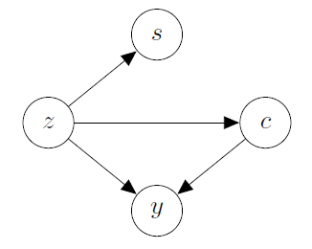
1
研究问题
RESEARCH BACKGROUND
RESEARCH BACKGROUND
spurious features
learn domain-invariant causal representations of the input
causal features
Notes:
伪特征
无论什么情况下，因果关系都一致，c和y关系不变，本文定义为域不变性的关系定义为因果关系

Slide 4
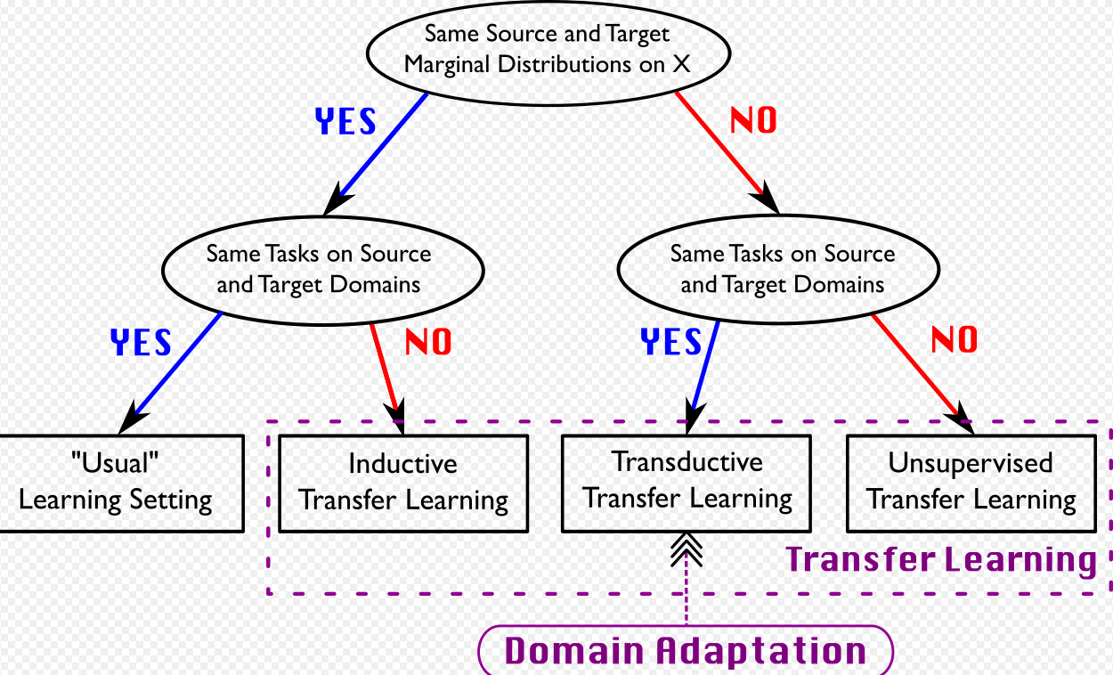
2
背景知识
Domain adaptation is a field associated with machine learning and transfer learning. This scenario arises when we aim at learning from a source data distribution a well performing model on a different (but related) target data distribution
Notes:
Inductive 归纳学习
迁移学习的一种
训练数据和测试数据分布不一致（例如下一页），但任务一致

Slide 5
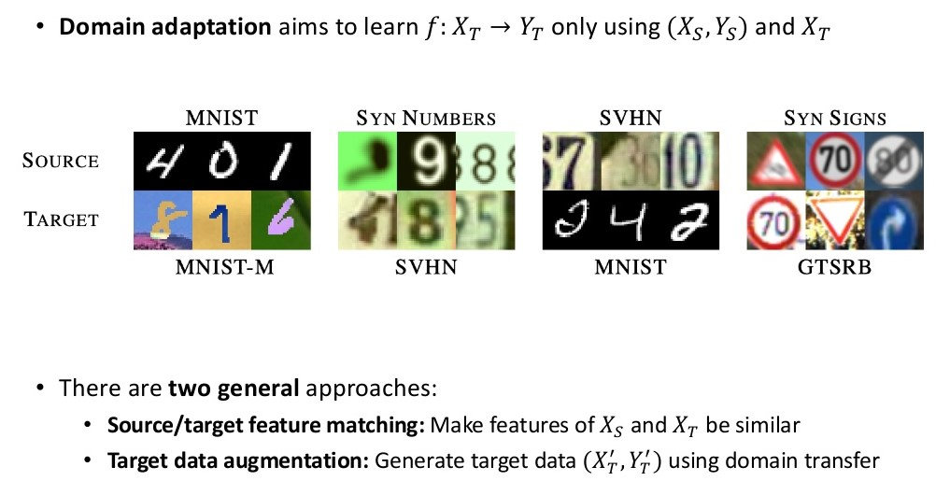
2
背景知识
RESEARCH BACKGROUND
DA
Notes:
数据分布不同，但任务都是识别数字
使源域和目标域经过网络的输出特征相匹配，也就是不同域输出特征一致
把目标域数据变换为源域，训练出的模型自然适用于源域

Slide 6
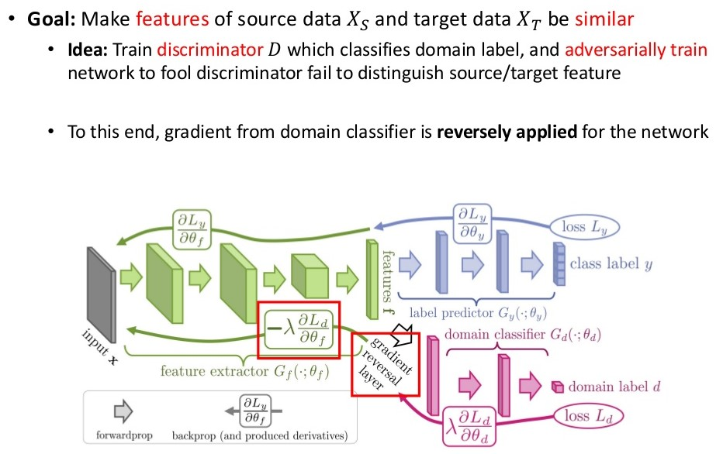
2
背景知识
RESEARCH BACKGROUND
DA
Source/target feature matching
Notes:
通过特征就能识别出input属于某个域的网络Gd,使用GAN类似思想，让原始网络输出的特征不包含域信息（无用信息）

Slide 7
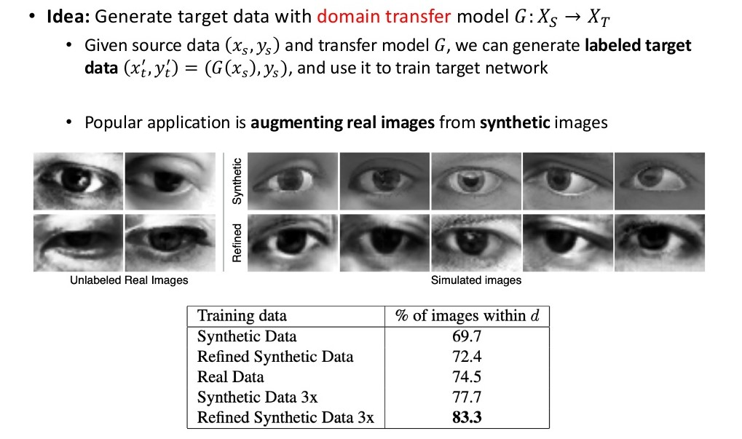
2
背景知识
RESEARCH BACKGROUND
DA
Target data augmentation
Notes:
用目标域（真图像）修正源域（synthetic合成图像），变成更真实的图像refined。

Slide 8




3
研究内容
RESEARCH BACKGROUND
RESEARCH CONTENT
DCDAD
基于三元哈希语义排序图像检索算法
$$want :P(X,Y)$$
two basic assumptions:
$$P\left(Y_{s} | X_{s}\right)=P\left(Y_{T} | X_{T}\right)$$
$$P(X_{s})≠Q(X_{T})$$
$$get :Q(X,Y)$$
Notes:
属于第1类方法
Want P=Q
网络能力足够，但P≠Q

Slide 9
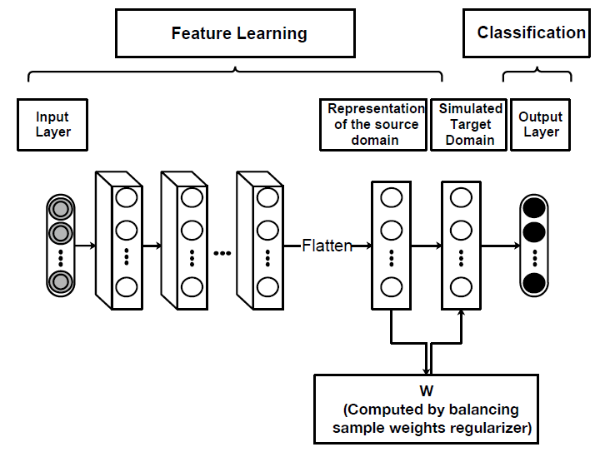
3
研究内容
RESEARCH BACKGROUND
framework
Notes:
每个样本赋予一个权重，这样就把源域变换到另一个域，理想情况是变换到一个通用域，用通用域训练的模型具有域自适应性

Slide 10
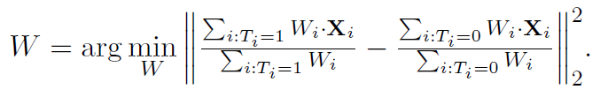
3
研究内容
RESEARCH BACKGROUND
LOSS
One way, sample weights W：
variables X on treated (T = 1) and control (T = 0) groups
Notes:
对照组与实验组一致

Slide 11
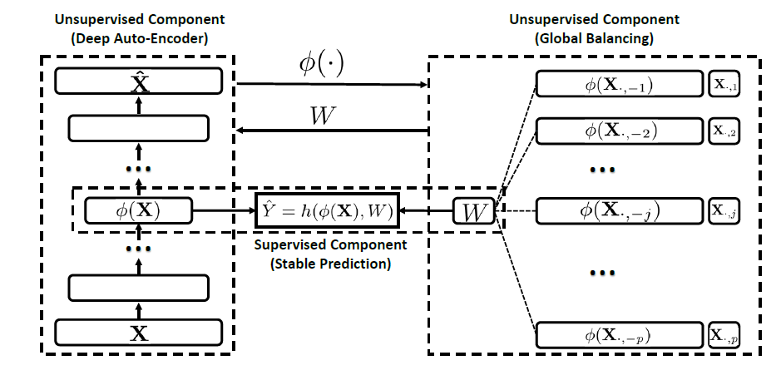
3
研究内容
RESEARCH BACKGROUND
framework
Notes:
不是考虑整个x，而是x的每个特征单独影响W，综合起来

Slide 12
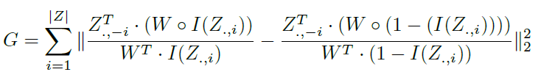
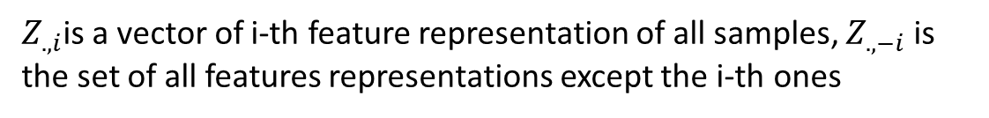
3
研究内容
RESEARCH BACKGROUND
LOSS
Futher more : a global balancing regularizer G
I is and indicator matrix that indicates whether the feature
exists in data samples
$Z_{.,i}$is a vector of i-th feature representation of all samples, $Z_{.,−i}$ is the set of all features representations except the i-th ones
Notes:
I表示0-1指示变量，上式左侧表示Z-1可以近似表示Z，
指示变量I某一维=1表示某个样本属于实验组（也就是左侧是实验组），=0（也就是右侧1-I）表示对照组
从特征角度考虑，划分对照组，包含的特征维度的信息。

Slide 13
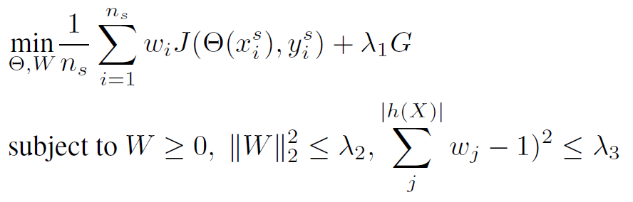
3
研究内容
RESEARCH BACKGROUND
LOSS
all the weights are non-negative
avoids all sample weights from being zero
reduce the sample variance

Slide 14
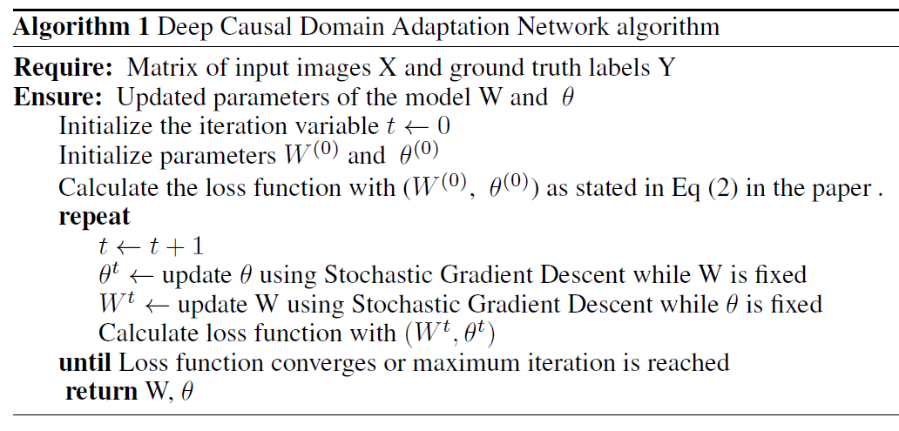
3
研究内容
RESEARCH BACKGROUND
LOSS

Slide 15
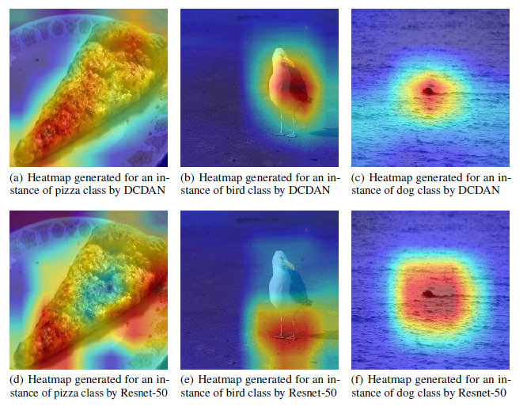
3
研究内容
RESEARCH BACKGROUND
效果
Notes:
热力图（梯度）

Slide 16
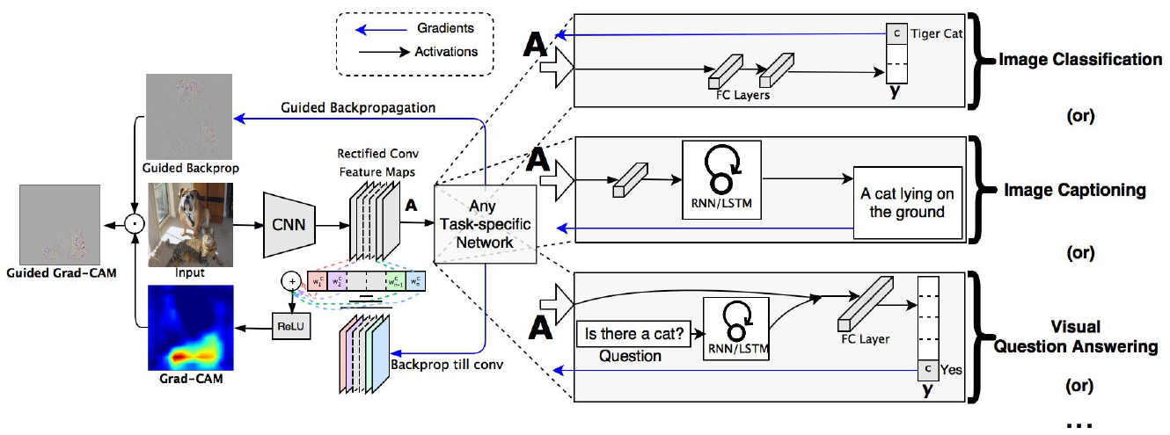
3
研究内容
RESEARCH BACKGROUND
new
Notes:
优点就是前面的G，缺点需要加载整个数据集训练或者batch比较大才好，而且这种样本重新分配权重的方式本身就不好，
就好像一个平面的向量怎么组合都得不到法向量
看不见其他域，自己怎么知道自己在什么域，怎么知道通用域是什么样
比较有意思的是CAM

Slide 17
RESEARCH BACKGROUND
谢谢！
TNANKS FOR LISTENING
Notes:
我的报告到此结束，谢谢各位老师。

